Slide 1
ОГЭ-2025 Задачи 1–5 — реальная математика
Блок задач, который проверяет навыки применения математических знаний в реальной жизни. Придется прочитать длинный текст, понять его, правильно выделить значимые для решения данные (обычно их в 2–3 раза меньше, чем текста всего) и правильно их применить для ответов на задания. Весьма полезные навыки.
Учитель математики
МБОУ гимназия №14, г.Ейск
Матюха Эльвира Анатольевна

Slide 2
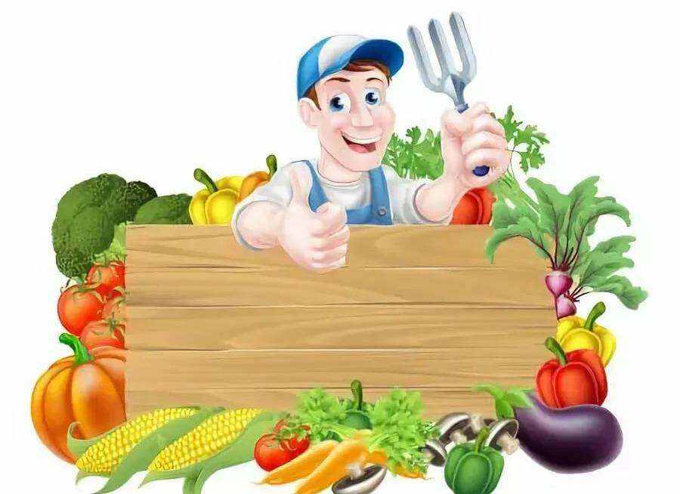
Теплица I
Теплица II
Теплица III
Теплица IV

Slide 3
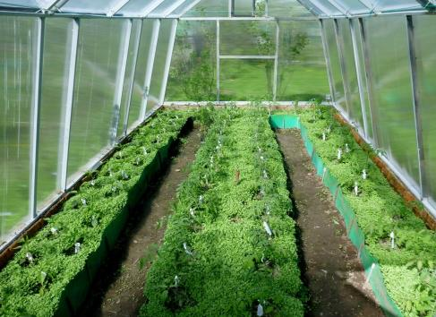
теплица 1
Описание
№ 1
№ 2
№ 3
№ 4
№ 5

Slide 5
I
Какое наименьшее количество дуг нужно заказать, чтобы
расстояние между соседними дугами было не более 60 см?
1.
По условию задачи длина теплицы 4 м.
Решение
Определить количество секторов длиной не более 60 см каждый.
Определить количество дуг.
7 секторов
4м
8 дуг
8
Ответ
Notes:
Какое наименьшее количество дуг нужно заказать, чтобы расстояние между соседними дугами было не более 60 см?
-----------------------------------------------------------------------------
При последовательном нажатии на кнопку «Решение» (8 раз) происходит последовательная визуализация решения.
«Ответ» – анимированная сорбонка

Slide 6
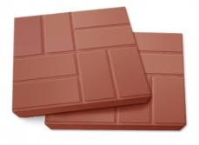
I
Сколько упаковок плитки необходимо купить для дорожек
между грядками, если она продаётся в
упаковках по 6 штук?
2.
40
см
40
см
Решение
Площадь дорожек
Площадь одной плитки
4м
Кол-во плиток для 2-х дорожек
Кол-во упаковок
20см × 20см
14
Ответ
Условие
Notes:
Сколько упаковок плитки необходимо купить для дорожек между грядками, если она продаётся в упаковках по 6 штук?
----------------
Алгоритм работы с управляющими кнопками на слайде:
При нажатии на кнопку «Решение» появляются прямоугольные выноски.
При нажатии на прямоугольные выноски появляется числовое решение

Slide 7
I
Найдите ширину теплицы.
Ответ дайте в метрах с точностью до десятых.
3.
Длина окружности
С = πD
Решение
По условию, металлические дуги для парника выполнены в форме полуокружности длиной 5 м.
5м
r
r
5м
Ответ
3,2
Условие
Notes:
Найдите ширину теплицы.
Ответ дайте в метрах с точностью до десятых.
-------------------------------------------------------------------
Визуализация текста задачи настроена автоматически.
Для визуализации решения последовательно нажимаем на кнопку «Решение»
Кнопка «i» – визуализация подсказки. Повторное нажатие – подсказка исчезает.
«Ответ» – анимированная сорбонка

Slide 8
I
Найдите ширину центральной грядки, если она в два раза
больше ширины узкой грядки. Ответ дайте в сантиметрах
с точностью до десятков.
4.
3,2м
Что известно
40
см
40
см
Решение
4м
х
2х
х
Ответ
120
Условие
Notes:
Найдите ширину центральной грядки, если она в два раза больше ширины узкой грядки. Ответ дайте в сантиметрах
с точностью до десятков.
-------------------------------------------------------------------
Визуализация текста задачи настроена автоматически.
Для визуализации известных величин на рисунке нажимаем кнопку «Что известно»
Для визуализации решения последовательно нажимаем на кнопку «Решение»
«Ответ» – анимированная сорбонка

Slide 9
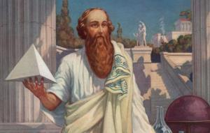
I
Найдите высоту входа в теплицу.
Ответ дайте в сантиметрах.
5.
Что известно
с
a
Решение
1. Рассмотрим ∆В₁ОВ
b
с² = a² + b²
2. ОВ₁ найдём по т.Пифагора
Теорема ПИФАГОРА
Квадрат гипотенузы равен
сумме квадратов катетов
3,2м
Ответ
136
Условие
Notes:
Найдите высоту входа в теплицу. Ответ дайте в сантиметрах
-------------------------------------------------------------------
Визуализация текста задачи и таблицы настроена автоматически.
Для визуализации данных к задаче нажимаем на кнопку «Что известно»
Для последовательной визуализации решения нажимаем кнопку «Решение» – каждый этап - щелчком
«Ответ» – анимированная сорбонка
Можно воспользоваться подсказкой – кнопка «i». Чтобы убрать подсказку – повторно нажимаем на кнопку

Slide 10
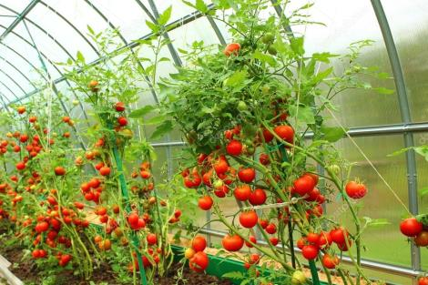
теплица 2
Описание
№ 1
№ 2
№ 3
№ 4
№ 5

Slide 12
II
Какое наименьшее количество дуг нужно заказать, чтобы
расстояние между соседними дугами было не более 70 см?
1.
По условию задачи длина теплицы 4 м.
Решение
Определить количество секторов длиной не более 70 см каждый.
Определить количество дуг.
6
секторов
4м
7 дуг
7
Ответ
Notes:
Какое наименьшее количество дуг нужно заказать, чтобы расстояние между соседними дугами было не более 60 см?
-----------------------------------------------------------------------------
При последовательном нажатии на кнопку «Решение» (8 раз) происходит последовательная визуализация решения.
«Ответ» – анимированная сорбонка

Slide 13
II
Сколько упаковок плитки необходимо купить для дорожек
между грядками, если она продаётся в
упаковках по 12 штук?
2.
40
см
40
см
Решение
Площадь дорожек
Площадь одной плитки
4м
Кол-во плиток для 2-х дорожек
Кол-во упаковок
20см × 20см
Ответ
7
Условие
Notes:
Сколько упаковок плитки необходимо купить для дорожек между грядками, если она продаётся в упаковках по 6 штук?
----------------
Алгоритм работы с управляющими кнопками на слайде:
При нажатии на кнопку «Решение» появляются прямоугольные выноски.
При нажатии на прямоугольные выноски появляется числовое решение

Slide 14
II
Найдите высоту теплицы.
Ответ дайте в метрах с точностью до десятых.
3.
Длина окружности
С = πD
Решение
Найдём высоту теплицы
По условию, металлические дуги для парника выполнены в форме полуокружности длиной 5 м.
5м
r = h
r
r
?
5м
Ответ
1,6
Условие
Notes:
Найдите высоту теплицы.
Ответ дайте в метрах с точностью до десятых.
-------------------------------------------------------------------
Визуализация текста задачи настроена автоматически.
Нажимаем на кнопку «Решение» - Появляется прямоугольная выноска, все последующие действия на рисунке настроены автоматически
Для визуализации решения (нахождения ширины теплицы) нажимаем на прямоугольную выноску
Нажимаем на кнопку «Решение» для визуализации второй прямоугольной выноски
Для визуализации последующих действий на рисунке и последнего вычислительного действия нажимаем на вторую прямоугольную выноску
Кнопка «i» – визуализация подсказки. Повторное нажатие – подсказка исчезает.
«Ответ» – анимированная сорбонка

Slide 15
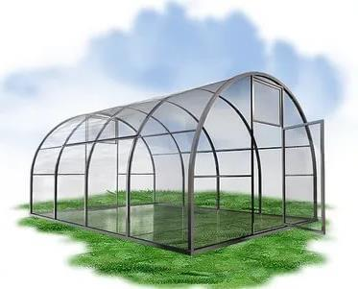
II
Найдите площадь участка, отведённого под теплицу.
Ответ дайте в квадратных метрах.
Результат округлите до целых.
Площадь прямоугольника
S = a · b
4.
3,2м
Что известно
Решение
4м
Ответ
13
Условие
Notes:
Найдите площадь участка, отведённого под теплицу. Ответ дайте в квадратных метрах. Результат округлите до целых
-------------------------------------------------------------------
Визуализация текста задачи настроена автоматически.
Для визуализации известных величин на рисунке нажимаем кнопку «Что известно»
Для визуализации решения последовательно нажимаем на кнопку «Решение»
«Ответ» – анимированная сорбонка
Кнопка «i№ - подсказка. При повторном нажатии подсказка исчезает.

Slide 16
II
Сколько квадратных метров плёнки необходимо купить для
передней и задней стенок, если с учётом крепежа её нужно
брать с запасом 10 %? Ответ округлите до десятых.
Площадь круга
S = πr²
5.
Что известно
Решение
Площадь круга
r
1,6м
Площадь круга c учётом крепежа
1,6м
8,8
Ответ
Условие
Notes:
Сколько квадратных метров плёнки необходимо купить для передней и задней стенок, если с учётом крепежа её нужно брать с запасом 10 %?
Ответ округлите до десятых.
=======================================================
Визуализация текста задачи и рисунка настроена автоматически.
Нажимаем на кнопку «Решение» - появляется прямоугольная выноска и визуализация рисунка.
Для визуализации решения по первому действию нажимаем на прямоугольную выноску.
Для продолжения визуализации решения нажимаем на кнопку «Решение» – появляется вторая выноска.
Для визуализации решения второго действия нажимаем на вторую прямоугольную выноску - появляется прямоугольник (Настроена анимированная сорбонка. При нажатии на прямоугольник появляется арифметическое действие)
«Ответ» – анимированная сорбонка
Кнопка «i» – визуализация подсказки. Повторное нажатие – подсказка исчезает.

Slide 17
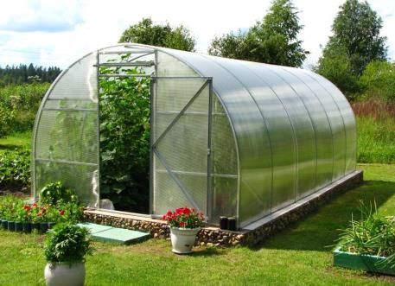
теплица 3
Описание
№ 1
№ 2
№ 3
№ 4
№ 5

Slide 19
III
Какое наименьшее количество дуг нужно заказать, чтобы
расстояние между соседними дугами было не более 70 см?
1.
Решение
По условию задачи длина теплицы 6 м.
Определить количество секторов длиной не более 70 см каждый.
Определить количество дуг.
9 секторов
6м
10 дуг
Ответ
10
Notes:
Какое наименьшее количество дуг нужно заказать, чтобы расстояние между соседними дугами было не более 60 см?
-----------------------------------------------------------------------------
При последовательном нажатии на кнопку «Решение» (8 раз) происходит последовательная визуализация решения.
«Ответ» – анимированная сорбонка

Slide 20
III
Сколько упаковок плитки необходимо купить для дорожек
между грядками, если она продаётся в
упаковках по 8 штук?
2.
60
см
60
см
Решение
Площадь дорожек
Площадь одной плитки
6м
Кол-во плиток для 2-х дорожек
Кол-во упаковок
20см × 20см
23
Ответ
Условие
Notes:
Сколько упаковок плитки необходимо купить для дорожек между грядками, если она продаётся в упаковках по 6 штук?
----------------
Алгоритм работы с управляющими кнопками на слайде:
При нажатии на кнопку «Решение» появляются прямоугольные выноски.
При нажатии на прямоугольные выноски появляется числовое решение

Slide 21
III
Найдите ширину входа в теплицу.
Ответ дайте в метрах с точностью до десятых.
3.
Длина окружности
С = πD
Решение
По условию, металлические дуги для парника выполнены в форме полуокружности длиной 5 м. Найдём ширину парника
По условию, ширина парника разделена на четыре равные части. Две части составляют ширину входа.
5м
r
r
5м
Ответ
1,6
Условие
Notes:
Найдите ширину входа в теплицу.
Ответ дайте в метрах с точностью до десятых.
-------------------------------------------------------------------
Визуализация текста задачи настроена автоматически.
Нажимаем на кнопку «Решение» - Появляется прямоугольная выноска, все последующие действия на рисунке настроены автоматически
Для визуализации решения (нахождения ширины теплицы) нажимаем на прямоугольную выноску
Нажимаем на кнопку «Решение» для визуализации второй прямоугольной выноски
Для визуализации последующих действий на рисунке и последнего вычислительного действия нажимаем на вторую прямоугольную выноску
Кнопка «i» – визуализация подсказки. Повторное нажатие – подсказка исчезает.
«Ответ» – анимированная сорбонка

Slide 22
III
Найдите ширину центральной грядки, если она в два раза
больше ширины узкой грядки. Ответ дайте в сантиметрах
с точностью до десятков.
4.
3,2м
Что известно
60
см
60
см
Решение
6м
х
2х
х
100
Ответ
Условие
Notes:
Найдите ширину центральной грядки, если она в два раза больше ширины узкой грядки. Ответ дайте в сантиметрах
с точностью до десятков.
-------------------------------------------------------------------
Визуализация текста задачи настроена автоматически.
Для визуализации известных величин на рисунке нажимаем кнопку «Что известно»
Для визуализации решения последовательно нажимаем на кнопку «Решение»
«Ответ» – анимированная сорбонка

Slide 23
III
Сколько процентов составляет площадь, отведённая под
грядки, от площади всего участка, отведённого под теплицу?
Ответ округлите до целых.
Площадь прямоугольника
S = a · b
5.
3,2м
Решение
60
см
60
см
1. Найти площадь участка
2. Найти площадь грядок
6м
Ответ
63
Условие
Notes:
Сколько процентов составляет площадь, отведённая под грядки, от площади всего участка, отведённого под теплицу?
Ответ округлите до целых.
=======================================================
Визуализация текста задачи и рисунка настроена автоматически.
Нажимаем на кнопку «Решение» - появляется прямоугольная выноска. Для визуализации (правильности решения нажимаем на кнопку «Решение» – первая выноска исчезает, появляется вторая выноска. Для визуализации (проверки) решения второго действия нажимаем на кнопку «Решение» – выноска исчезает. После обсуждения следующего действия нажимаем на кнопку «Решение»-появляется прямоугольник (Настроена анимированная сорбонка. При нажатии на прямоугольник появляется арифметическое действие
«Ответ» – анимированная сорбонка
Кнопка «i» – визуализация подсказки. Повторное нажатие – подсказка исчезает.

Slide 24
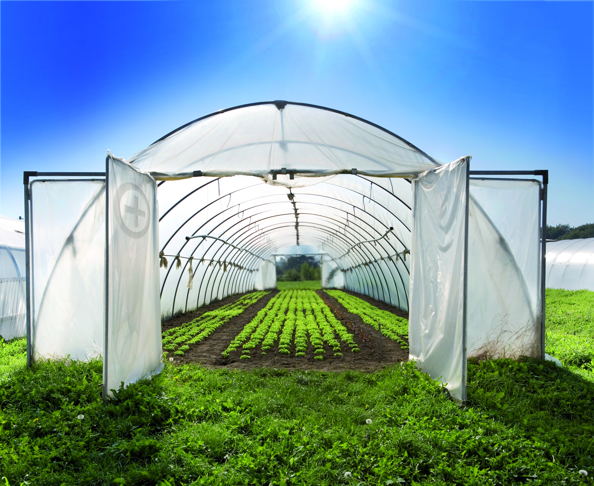
теплица 4
Описание
№ 1
№ 2
№ 3
№ 4
№ 5

Slide 26
IV
Какое наименьшее количество дуг нужно заказать, чтобы
расстояние между соседними дугами было не более 80 см?
1.
По условию задачи длина теплицы 6 м.
Решение
Определить количество секторов длиной не более 80 см каждый.
Определить количество дуг.
8
секторов
6м
9 дуг
9
Ответ
Notes:
Какое наименьшее количество дуг нужно заказать, чтобы расстояние между соседними дугами было не более 80 см?
-----------------------------------------------------------------------------
При последовательном нажатии на кнопку «Решение» (8 раз) происходит последовательная визуализация решения.
«Ответ» – анимированная сорбонка

Slide 27
IV
Сколько упаковок плитки необходимо купить для дорожек
между грядками, если она продаётся в
упаковках по 10 штук?
2.
50
см
50
см
Решение
Площадь дорожек
Площадь одной плитки
6м
Кол-во плиток для 2-х дорожек
Кол-во упаковок
25см × 25см
10
Ответ
Условие
Notes:
Сколько упаковок плитки необходимо купить для дорожек между грядками, если она продаётся в упаковках по 6 штук?
----------------
Алгоритм работы с управляющими кнопками на слайде:
При нажатии на кнопку «Решение» появляются прямоугольные выноски.
При нажатии на прямоугольные выноски появляется числовое решение

Slide 28
IV
Найдите ширину теплицы.
Ответ дайте в метрах с точностью до десятых.
3.
Длина окружности
С = πD
Решение
По условию, металлические дуги для парника выполнены в форме полуокружности длиной 5 м.
5м
r
r
5м
Ответ
3,2
Условие
Notes:
Найдите ширину теплицы.
Ответ дайте в метрах с точностью до десятых.
-------------------------------------------------------------------
Визуализация текста задачи настроена автоматически.
Для визуализации решения последовательно нажимаем на кнопку «Решение»
Кнопка «i» – визуализация подсказки. Повторное нажатие – подсказка исчезает.
«Ответ» – анимированная сорбонка

Slide 29
IV
Найдите ширину узкой грядки, если ширина центральной
грядки относится к ширине узкой грядки как 5:3. Ответ дайте
в сантиметрах. Результат округлите до десятков.
4.
3,2м
Что известно
50
см
50
см
Решение
6м
3х
5х
3х
60
Ответ
Условие
Notes:
Найдите ширину узкой грядки, если ширина центральной грядки относится к ширине узкой грядки как 5:3. Ответ дайте
в сантиметрах. Результат округлите до десятков.
-------------------------------------------------------------------
Визуализация текста задачи настроена автоматически.
Для визуализации известных величин на рисунке нажимаем кнопку «Что известно»
Для визуализации решения последовательно нажимаем на кнопку «Решение»
«Ответ» – анимированная сорбонка

Slide 30
IV
Сколько квадратных метров плёнки необходимо купить для
передней и задней стенок, если с учётом крепежа её нужно
брать с запасом 15 %? Ответ округлите до десятых.
Площадь круга
S = πr²
5.
Что известно
Решение
Площадь круга
r
1,6м
Площадь круга c учётом крепежа
1,6м
Ответ
9,2
Условие
Notes:
Сколько квадратных метров плёнки необходимо купить для передней и задней стенок, если с учётом крепежа её нужно брать с запасом 15 %? Ответ округлите до десятых.
=======================================================
Визуализация текста задачи и рисунка настроена автоматически.
Нажимаем на кнопку «Решение» - появляется прямоугольная выноска и визуализация рисунка.
Для визуализации решения по первому действию нажимаем на прямоугольную выноску.
Для продолжения визуализации решения нажимаем на кнопку «Решение» – появляется вторая выноска.
Для визуализации решения второго действия нажимаем на вторую прямоугольную выноску - появляется прямоугольник (Настроена анимированная сорбонка. При нажатии на прямоугольник появляется арифметическое действие)
«Ответ» – анимированная сорбонка
Кнопка «i» – визуализация подсказки. Повторное нажатие – подсказка исчезает.

